Slide 1
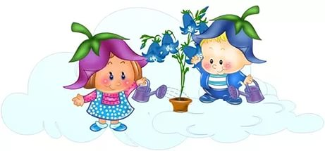
Вторая группа раннего возраста (от 2 до 3 лет)
Развивающая
предметно-пространственная среда

Slide 2
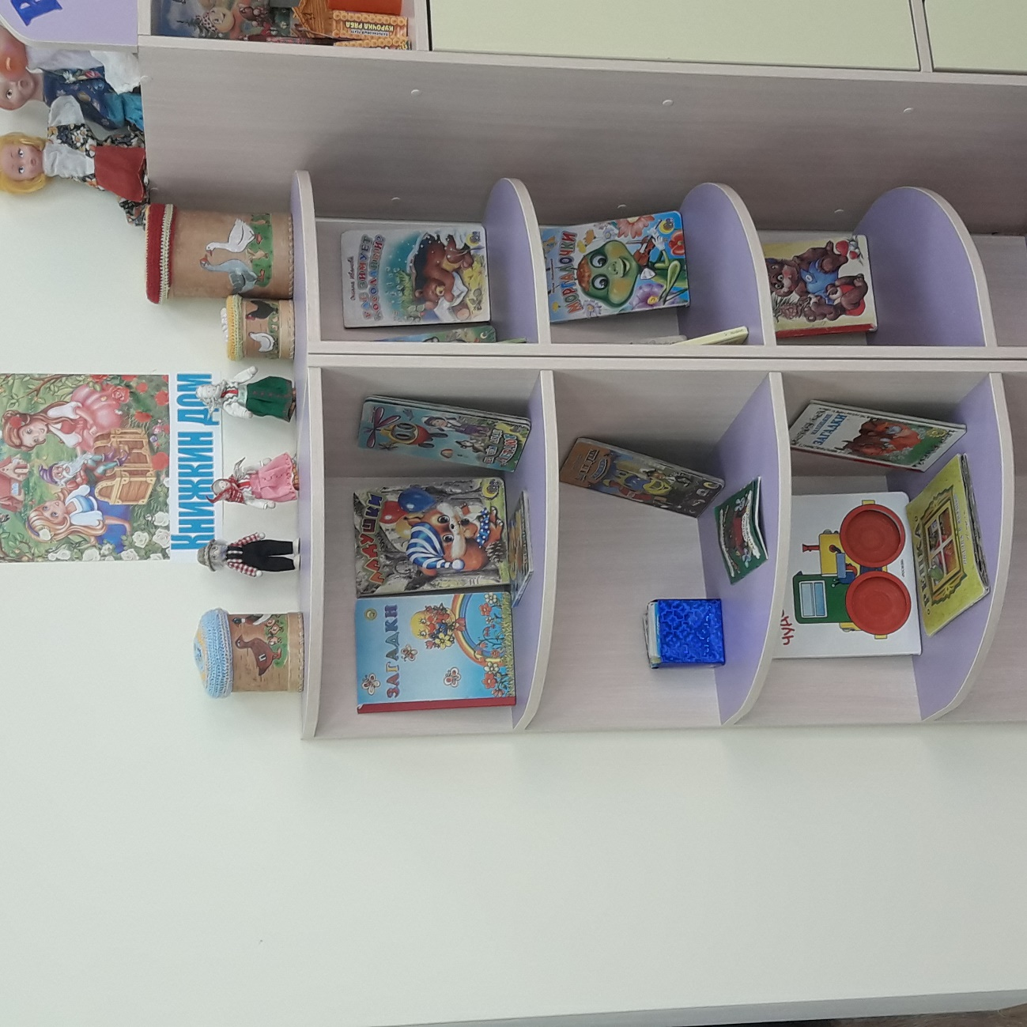
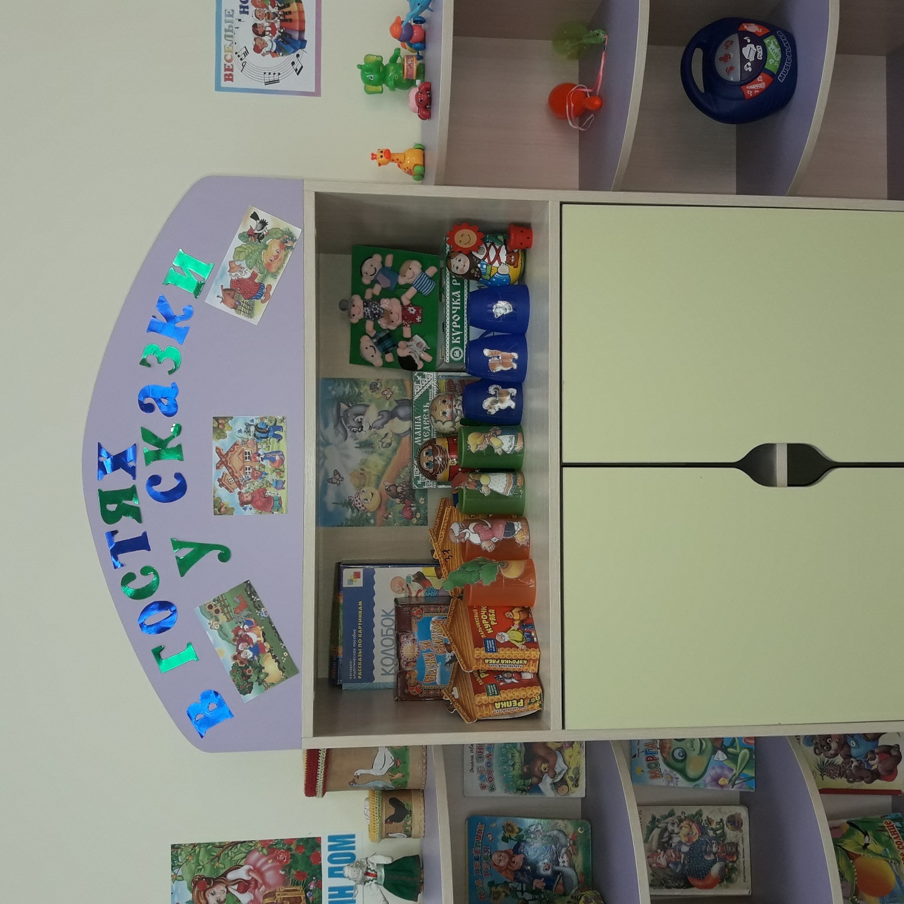
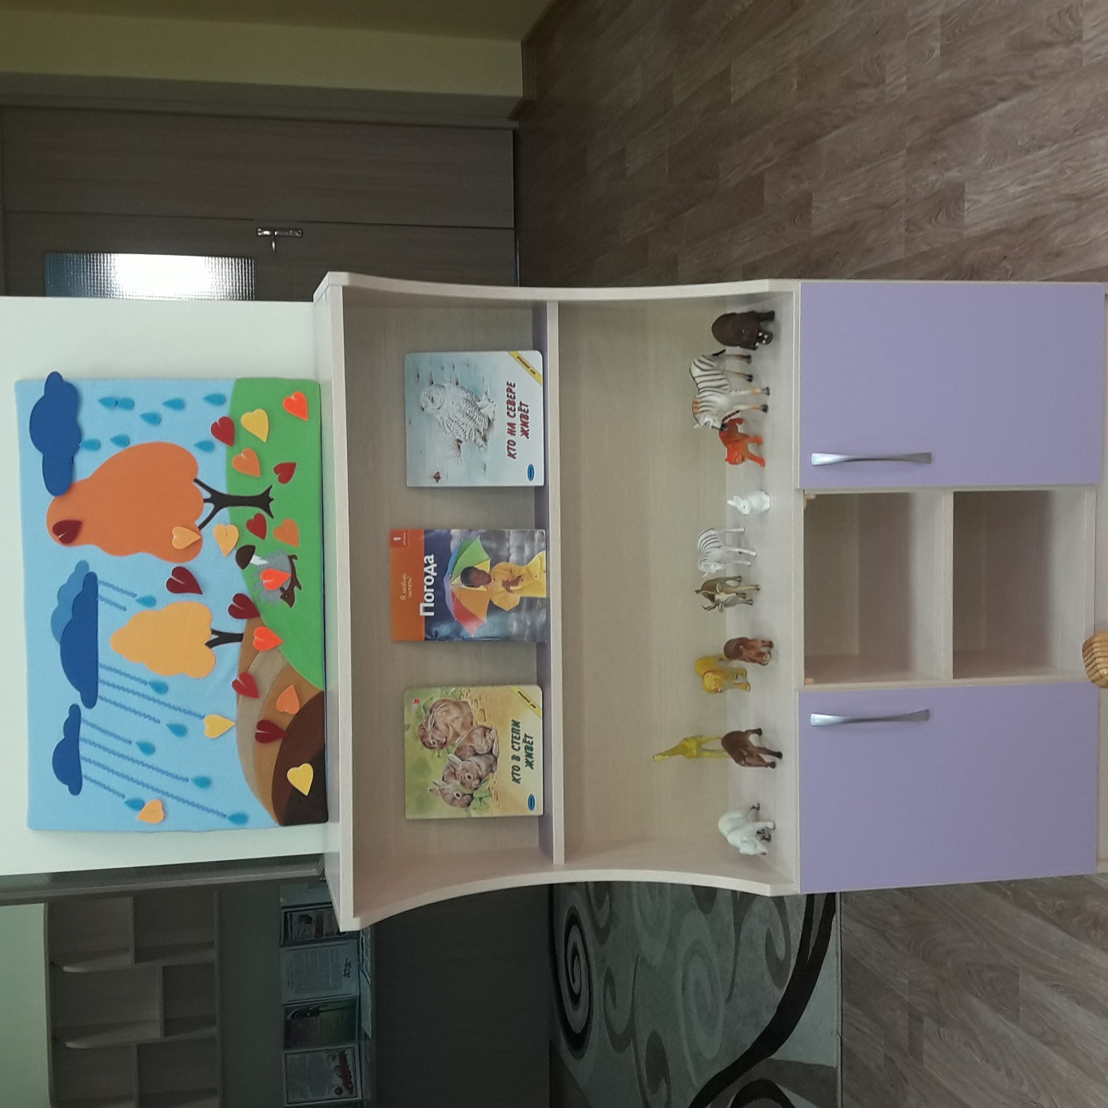
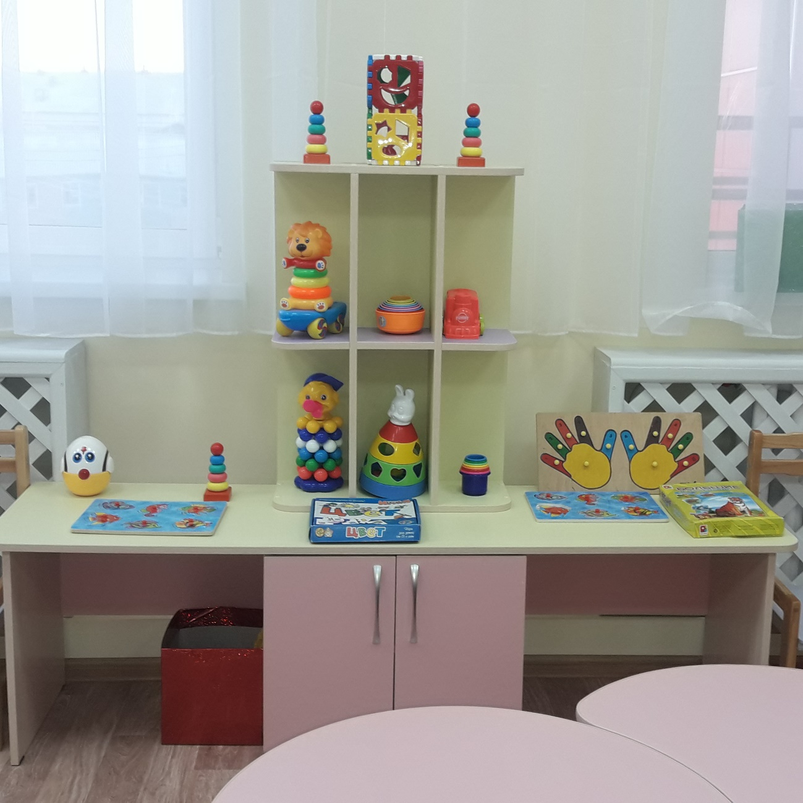
Центр «Книжкин дом»
Центр «В гостях у сказки»
Центр «Веселые нотки»
Центр природы
Центр «Сенсорик»
Центр «Умелые ручки»

Slide 3
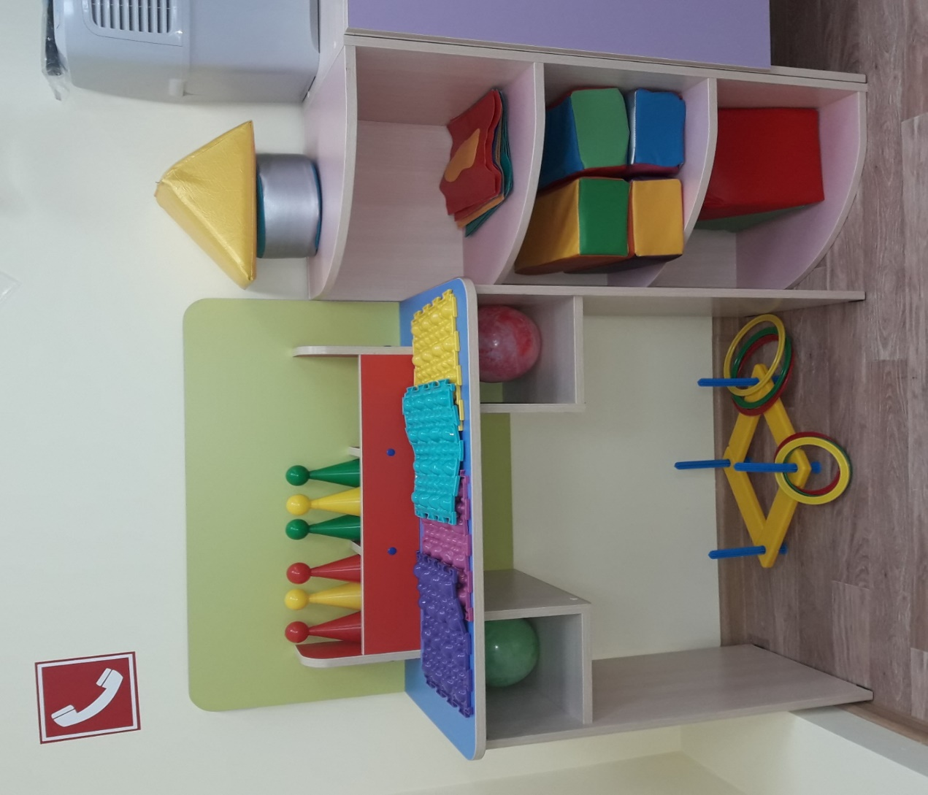
Центр «Здоровячок»

Slide 4
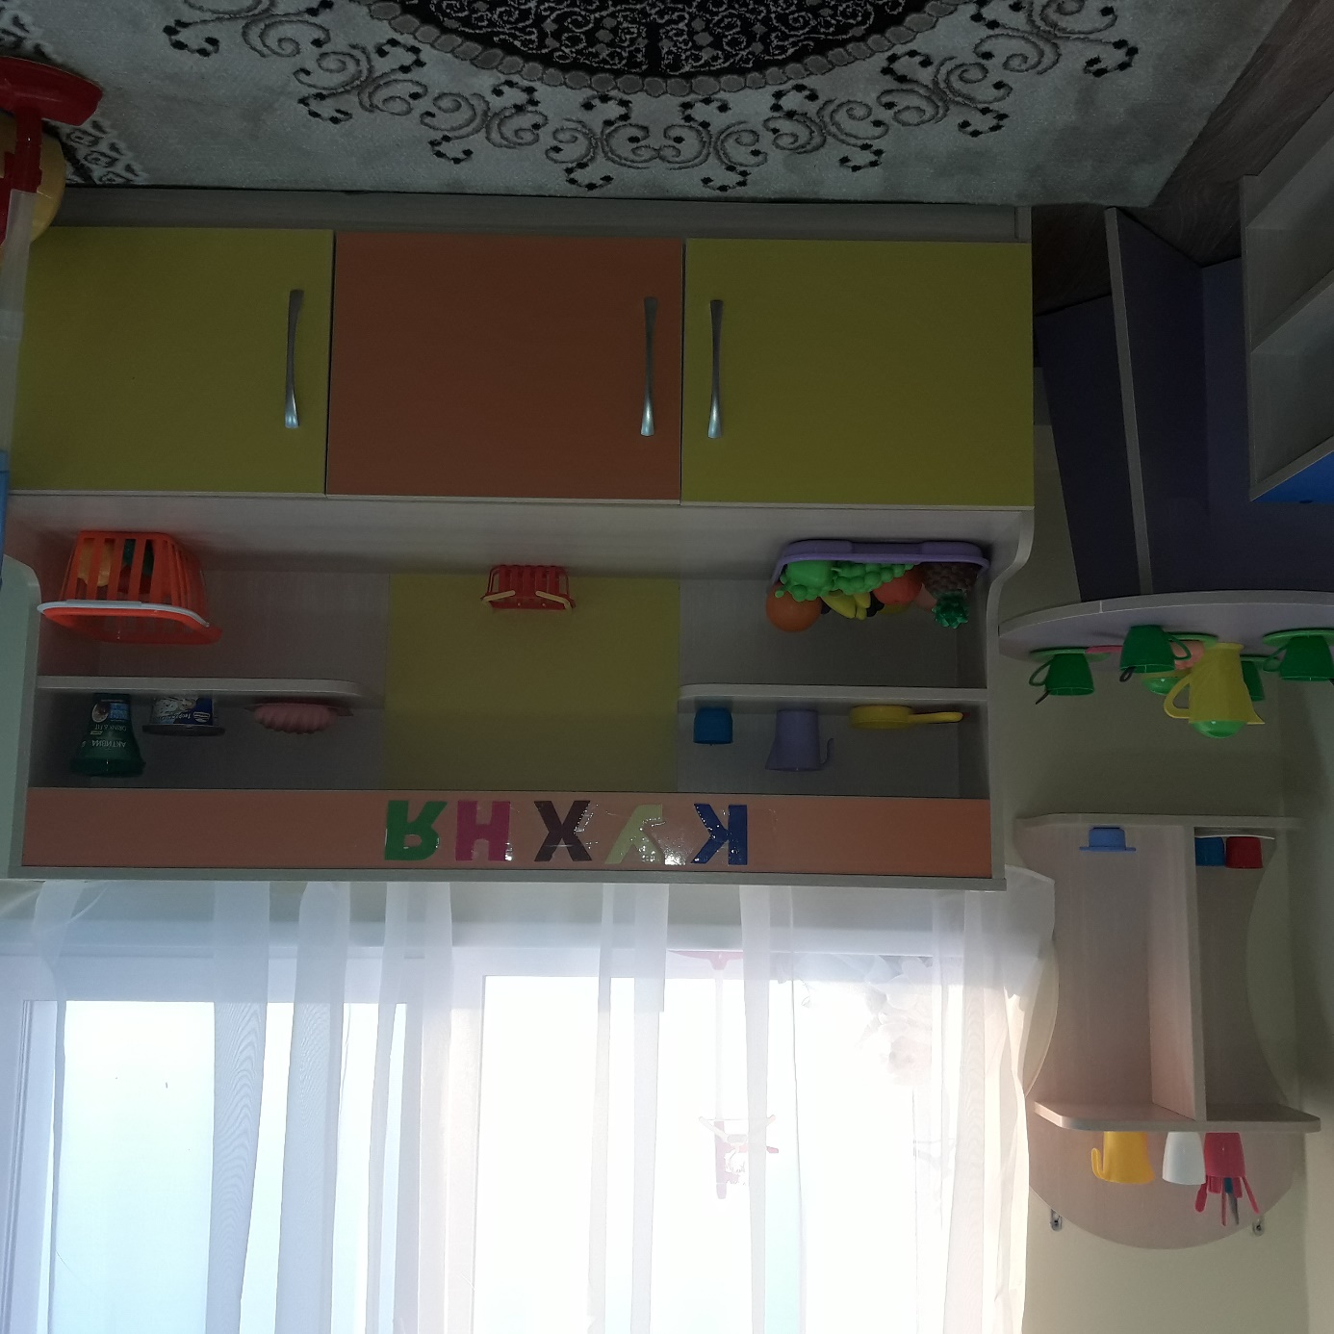
Центр мальчиков «Гараж»
Центр девочек «Кухня»

